Slide 1
DIRCOM Outils de communication

Slide 2
Stratégie de communication
2
2
Plateformes web
Relations presse
Campagnes de communication
Magazines (Lettre AMU…)
Réseaux sociaux
Création graphiques (plaquettes, affiches, guides…) full digitale et/ou papier
Newsletter interne
Capsules vidéos
Application mobile
Canaux de communication
Affirmation de la marque AMU
Appropriation du sens par tous les publics : que fait AMU et pourquoi ?
Faire vivre le "Bien vivre ensemble" : promouvoir la qualité de vie sur les campus
ENJEUX
Cibles
Personnels, étudiants et publics externes (presse, partenaires…)
COMMUNICATION
ADN d’AMU à partager
Politique socialement engagée
Interdisciplinarité
Innovation et valorisation de la recherche (CISAM, Instituts, PIA...)
Vulgarisation de la recherche
Ouverture au monde-actions et partenariats internationaux / actions partenariales avec les acteurs socio-économiques
Offre de formation et enseignements
Fondation universitaire A*Midex
Rayonnement via le réseau Alumini
Organisation/ promotion évènements
Soirées (institutionnelles, académiques, scientifiques, fête des personnels)
Signature de conventions et partenariats
Salons étudiants / séminaires scientifiques
Evénements festifs / culturels pour publics dédiés
Co-organisation de cérémonies de remise de diplômes
Acteurs
Service Dircom
Réseau d’une centaine de référents communication internes et partenaires

Slide 3
Une charte graphique pour une identité commune
Eléments graphiques
Toute communication relative à une actualité doit intégrer le logo Aix-Marseille Université.
Il existe en couleur à destination de la majorité des communications (print, web etc.) ; en blanc pour les fonds unis foncés; et en noir pour les fonds unis clairs,
Le logo doit toujours avoir la mention Socialement Engagée
Polices
La police de référence est le Klavika (non libre) à défaut elle est remplacé par le Titilium.
Acronymes AMU et nom de l’université
Dans les textes et supports, merci de mentionner Aix-Marseille Université en toutes lettres (pas d’acronyme AMU) pour une meilleure visibilité du territoire et toujours le mettre en français – c’est une marque (même si c’est une communication en anglais)
Où trouver la charte Aix-Marseille Université ?
La charte est disponible sur le site web : https://www.univ-amu.fr/fr/public/charte-graphique-amu
Elle comporte un volet pour les formats imprimés et un volet pour le web.

Slide 4
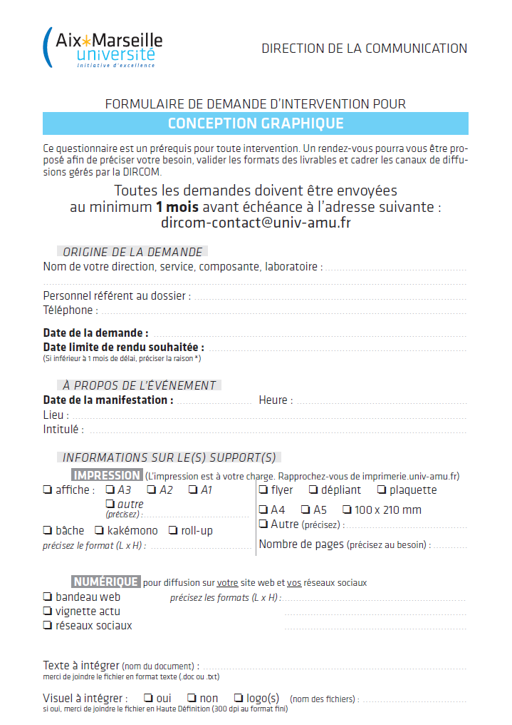
Process de demande de création graphique, valoriser par l’image
Nécessaire à la promotion visuelle de toute action
Fiche de demande (Graphisme et vidéo)
À télécharger sur le site DIRCOM : https://procedures.univ-amu.fr/dircom
Formulaire création graphique : FO11
Envoi à : dircom-contact@univ-amu.fr
Une fois la demande reçue, elle est étudiée et une réponse est faite à votre demande
Conception dans un délais d’1 mois
Impression à charge du commanditaire (via service interne impression DPSI ou externe)

Slide 5
TéléAMU – process réalisation de capsules vidéos
(1min 30sc - 2min) – valoriser par la vidéo
Compléter la fiche procédure : référent, contact, contenu du film, public visé….(fiche à télécharger sur le site de la DIRCOM): https://procedures.univ-amu.fr/dircom
Formulaire : FO12
Transmettre la fiche à la DIRCOM
Analyse et faisabilité par la DIRCOM puis transmission à TéléAMU avec accord et brief
Transmission de la demande 1 mois avant la date de tournage envisagée
Prise de contact par TéléAMU avec le demandeur
Préparation de l’intervention
Tournage et montage
Corrections si nécessaire (2 sessions de modifications maximum)
Validations (par le commanditaire et la DIRCOM) >> TéléAMU ne gère pas la mise en ligne des vidéos
Elle doit être définie en amont en fonction de leur destination et leurs cibles et est prise en charge par le commanditaire ou la DIRCOM en amont (sites web, réseaux sociaux, YouTube, etc.)

Slide 6
Déroulé d’une conception graphique / audiovisuelle
Téléphonique ou présentielle avec la directrice adjointe, un graphiste, un chargé de communication au besoin
Objectifs :
- Déf du besoin
- Planification
- Modes de diffusion
Défini en amont lors de la réunion « def° du besoin »
Réunion def° du besoin avec la DIRCOM
Diffusion +
Plan de comm°
Réception
Fiche de demande
Production proposition
Transmission du fichier validé au demandeur
(formats nécessaires pour impression et diffusion numérique validée)
1 mois
Allers / retours
Validation
Réception ou élaboration des contenus
La réalisation commence une fois tous les éléments stabilisés réceptionnés
Réalisation par 1 des 3 graphistes
Accusé de réception + attribution en interne à par la direction DIRCOM
Toute création graphique sera en ligne sur le portfolio, le site web AMU et diffusé dans la newsletter

Slide 7
Site web institutionnel et intramu
Site web institutionnel unique Aix-Marseille Université - www.univ-amu.fr FR/EN
Cible : grand public - Environ 500 000 pages vues / mois
Ressources-clés en home page / menu haut / onglet « université » + carrousel d’actualités
Exemples :
Organisation : www.univ-amu.fr/fr/public/organisation-daix-marseille-universite
Organigramme : url.univ-amu.fr/organigramme_amu
Charte, logos, plaquettes utiles, campagnes et toutes ressources communication www.univ-amu.fr/fr/public/charte-graphique-amu
Plaquette institutionnelle : url.univ-amu.fr/amu_plaquette_institutionnelle
Power point français et anglais à télécharger en clic unique sous Université > Documents utiles
Bilans sociaux et rapports de situation comparée : www.univ-amu.fr/fr/public/bilans-sociaux-rapports-de-situations-comparee s
Statuts : url.univ-amu.fr/amu_statuts_officiels
Composantes : www.univ-amu.fr/fr/public/composantes-facultes-ecoles-instituts
Site web institutionnel intramu - www.univ-amu.fr/fr/intramu
Cible : interne personnels AMU - Site français / traduit en anglais
Environ 160 000 pages vues / mois
Informations dédiées aux personnels, parfois dupliquées sur site externe
Site web des composantes
Transmission via le réseau des référents par la DIRCOM + publication à leur volonté

Slide 8
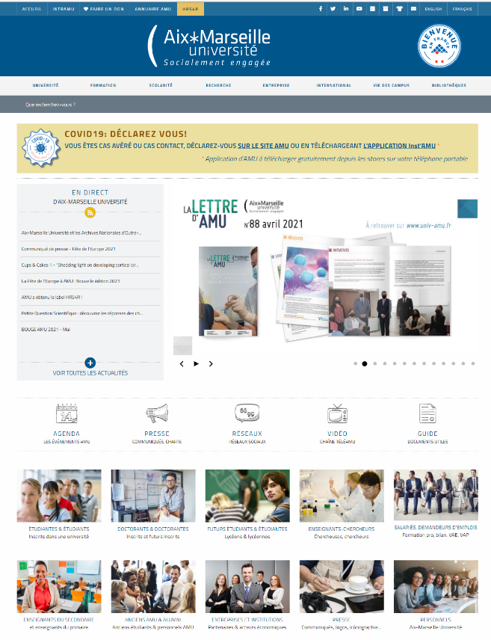
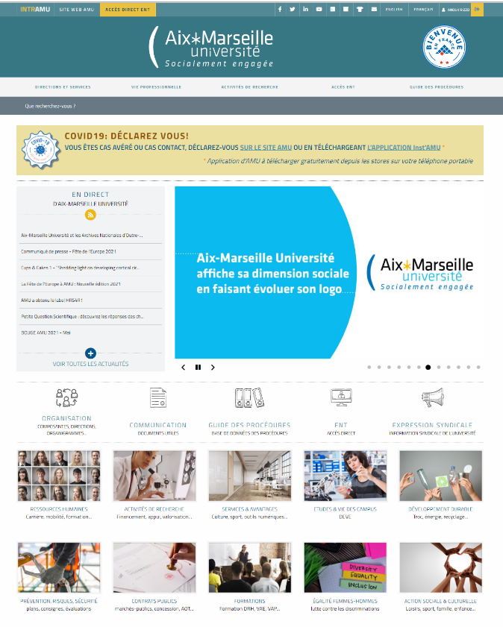
Zoom site web AMU et intramu une architecture similaire
Site web externe www.univ-amu.fr
500 000 pages vues /mois
Intramu - www.univ-amu.fr/fr/intramu
160 000 pages vues /mois
Bandeau haut cliquable
passerelle site <> intramu, réseaux AMU, FR<>EN
Menu Haut divisé en rubriques et sous-rubriques thématiques
Moteur de recherche par mots clés
Fil d’actualités en temps réel
Carrousel avec visuels en rotation (géré DIRCOM)
Entrées « Pictogrammes thématiques »
Entrées par tuiles « Publics cibles »

Slide 9
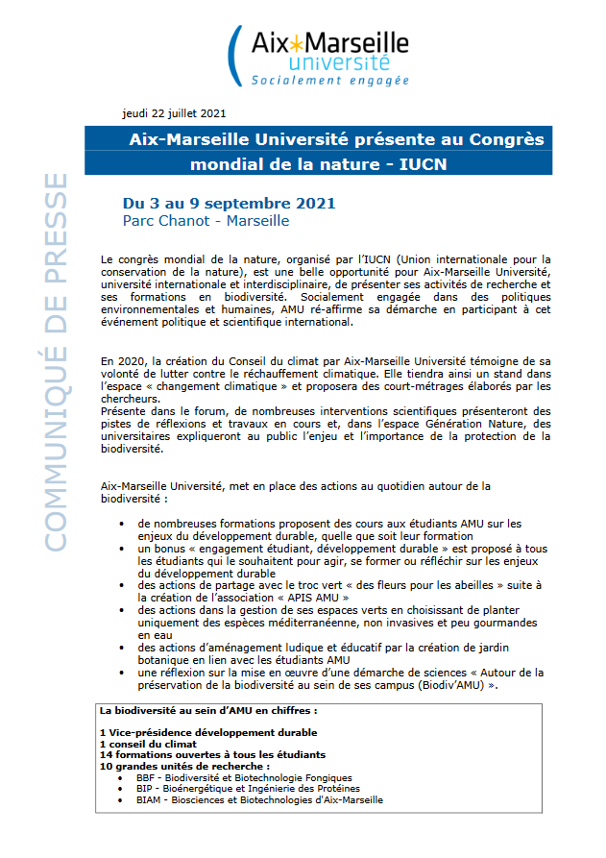
Les relations presse – cibles locale, régionale, nationale et internationale
Process
Envoi d’un texte base communiqué de presse à la DIRCOM
Rédaction d’un communiqué de presse charté uni-partite ou partenarial (inclusion de partenaires en plus d’Aix-Marseille Université via logo, texte présentatif court, etc.)
Format : 1 page recto recommandé
Gestion des envois sur les listes Aix-Marseille Université par la DIRCOM + relances
Mise en ligne sur le site web Aix-Marseille Université
Bénéfices
Exploitation d’une information médiatique par un déploiement de la diffusion sur d’autres canaux (web, etc.)
Une veille des retombées médiatiques fournie en revue de presse hebdomadaire diffusée en conférences des doyens
Le ciblage de l’envoi au niveau local, regional, national ou international est fixé en amont par la DIRCOM

Slide 10
Newsletter AMU – envoi hebdomadaire à tous les personnels
Demande de diffusion d’information
Transmission des informations au plus tard le jeudi pour diffusion le mardi suivant
https://formulaires.univ-amu.fr/fr/public/newsletter-amu
Outil pour le suivi et l’accompagnement des demandeurs.
Pour rappel la newsletter est destinée aux personnels AMU et met en avant les événements et actualités de la semaine suivante en priorité.

Slide 11
Affichages dynamiques ou écrans – promotion événementielle sur les sites
Diffuser de l’information événementielle harmonisée sur tous les sites et de façon simultanée
62 écrans déployés sur les sites Aix-Marseille Université | A destination des étudiants
Formats de fichiers autorisés : Images | PowerPoint | Vidéo
Format : 1 920 x 1 080 pixels 3 niveaux de diffusion avec durée totale cumulée : 2 min par niveau max. Dircom
A la main sur l’ensemble des écrans
Diffusion des informations générales AMU
Diffusion des informations des services et directions + le CROUS
Composante (siège) : référents
Diffusion des informations concernant la composante
Les référents ont la main sur tous les écrans de la composante : siège + antennes.
Quand le référent de l’antenne est absent ils prennent le relais
Antenne (locale) :
Le référent n’a la main que sur l’écran du site
Diffusion des informations ne concernant que le site

Slide 12
La Lettre AMU – en bref
Magazine interne institutionnel trimestriel ou bimensuel
Edité à quelques exemplaires en papier + diffusée sous format numérique (site web, newsletter et réseaux sociaux, presse) - conception entièrement interne
Cœur de cible : personnels d’Aix-Marseille Université
Cibles secondaires : toutes les universités françaises, partenaires institutionnels et socio-économiques, alumni, grand public (mise en ligne), médias et presse nationale
Objectifs : retracer l’actualité universitaire, faire connaître les grands projets d’Aix-Marseille Université, mettre en lumière ses richesses, fédérer les communautés et renforcer le sentiment d’appartenance
Composition : 1 dossier thématique, 4 grandes rubriques, retour sur événements - environ 50 pages
Comment contribuer ?
Proposition de sujet à dircom-contact@univ-amu.fr
1 comité de rédaction fixe le chemin de fer du numéro du mois suivant
Sujets : retours sur événements, annonce des dates du mois suivant dans le bloc-note, nouvelles missions, nouveaux locaux, résultats de travaux de recherche, personnalités à illustrer (distinctions d’excellence), actu de services, etc.

Slide 13
Les réseaux sociaux
Présence d’Aix-Marseille Université sur les réseaux sociaux (Données à fin septembre 2022 )
Facebook – 32 500 abonnés : @Aix-Marseille Université Voir le profil
LinkedIn – 190 000 abonnés : Aix-Marseille Université (page école) Voir le profil
Twitter – 19 000 abonnés : @univamu Voir le profil
YouTube – 3 700 abonnés : chaîne Aix-Marseille Université Voir le profil
Il est possible de nous faire la demande pour relayer vos actus sur les réseaux centraux en fonction du type de celles-ci
Pour étudier votre demande, nous aurons besoin :
Des informations précises concernant votre actualité (titre, texte court de 5 lignes, lieu, date)
Des 3 mots clés à mettre en avant (ex : #recherche, #covid_19)
Lien vers une page web/programme, contact (mail/tél)
Visuels : format bandeau 540px*300px ou format carré
À transmettre ensuite à dircom-contact@univ-amu.fr
L’arbitrage de la publication et les choix des réseaux concernés sont fixés par la DIRCOM.

Slide 14
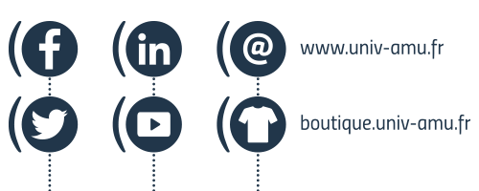
Process de diffusion cross canal
Canaux principaux et lectorat
Site web Aix-Marseille Université : rédaction d’une actualité du porteur de projet à transmettre à la DIRCOM via le mail dircom-contact@univ-amu.fr ou intégration par ses soins si contributeurs web. Mise à la une dans le carrousel à l’initiative de la DIRCOM.
Sites web des composantes : transmission via le réseau des référents par la DIRCOM
Newsletter « personnels » (tous les mardis) - 15 660 abonnés
Réseaux sociaux Aix-Marseille Université (Facebook – 32 500 abonnés, LinkedIn – 190 000 abonnés, Twitter – 19 000 abonnés, Youtube – 3 700 abonnés Données à sept 2022) Info à proposer via le mail : dircom-contact@univ-amu.fr Relai sur les comptes des composantes à leur volonté
Ecrans vidéos - 62 écrans 43 sites
Portfolio sur site web Aix-Marseille Université https://www.univ-amu.fr/fr/public/portfolio
Impressions (plaquettes, flyers, dépliants et/ou grand format le cas échant) pour distribution interne et/ou externe, frais à la charge du commanditaire
Magazine interne (Lettre AMU) selon le sujet (retour sur événement etc.) – diffusion interne + numérique et diffusion à toutes les universités françaises + partenaires socio-éco + presse nationale + mise en ligne sur le site web et dans la newsletter
Capsules vidéos
Diffusion à la presse selon le sujet : rédaction de communiqué et envoi sur listes régionale, nationale et internationale selon le cas. Possibilité de proposer des communiqués de presse
AMU Info : lettre politique du Président à tous AMU (selon actualité)
Les canaux de diffusion sont définis par la DIRCOM

Slide 15
L’équipe
Pour en savoir plus sur la DIRCOM
url.univ-amu.fr/dircom_amu
Contact pour toutes demandes et informations
dircom-contact@univ-amu.fr
+ Réseau de plus de 70 communicants internes AMU : réseau des référents, communication en Directions, services et composantes.

Slide 16
Merci de votre attention

